Slide 1
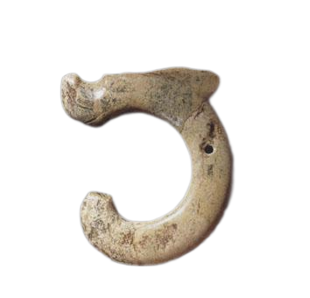
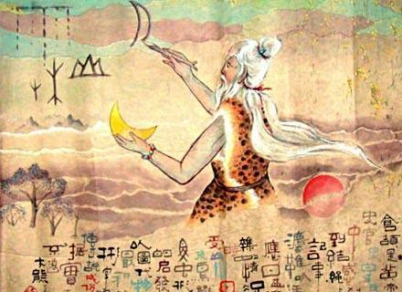
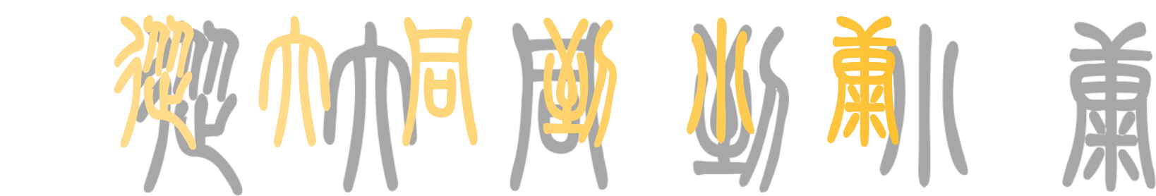
普通高中教科书 历史 必修 中外历史纲要（上）
第一单元 从中华文明起源到秦汉统一多民族封建国家的建立与巩固
第1课
——中华文明的起源与早期国家
早期国家：尚未发展到纯以地域组织为基础统治形式而表现为以血缘、地缘相结合的统治形式的初始国家。
【课程标准】
了解中华文明的起源情况以及早期国家特征

Slide 2
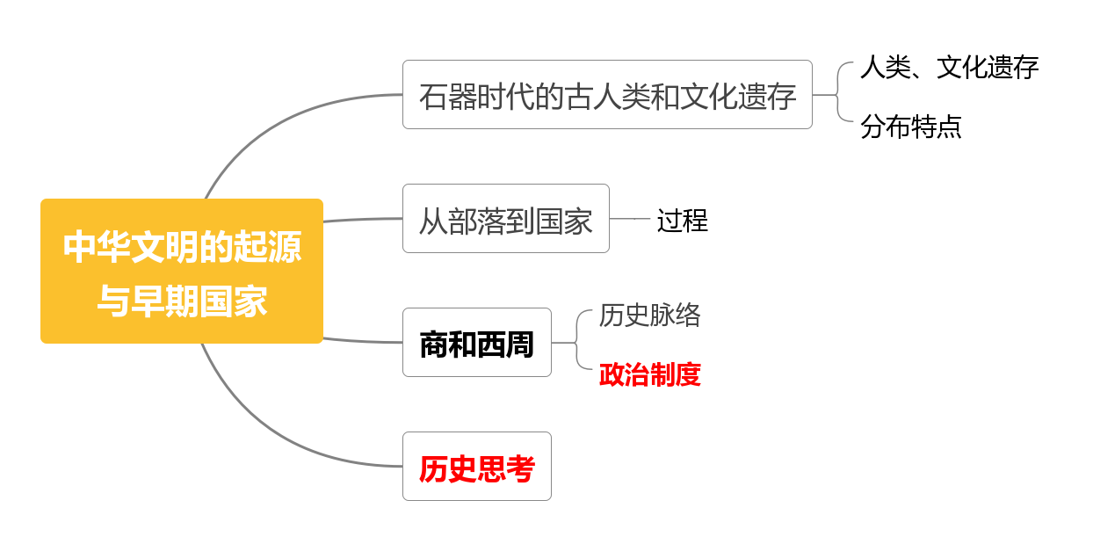
本课结构
中华文明的起源
中华文明的发展
早期国家的统治

Slide 3


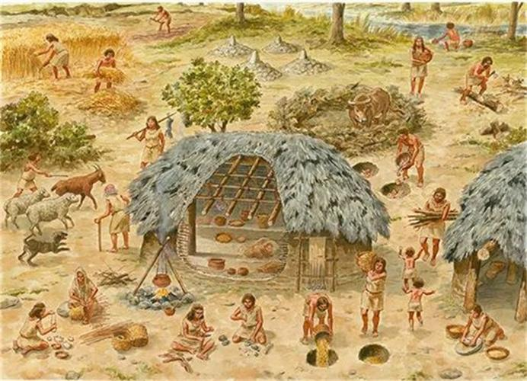
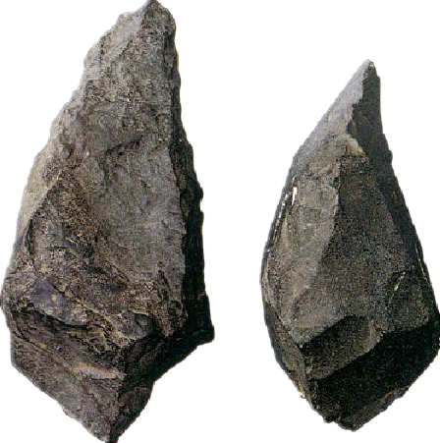
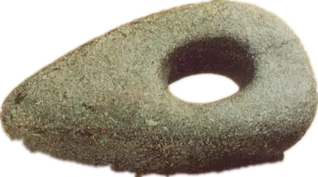
壹
中华文明的起源

Slide 4
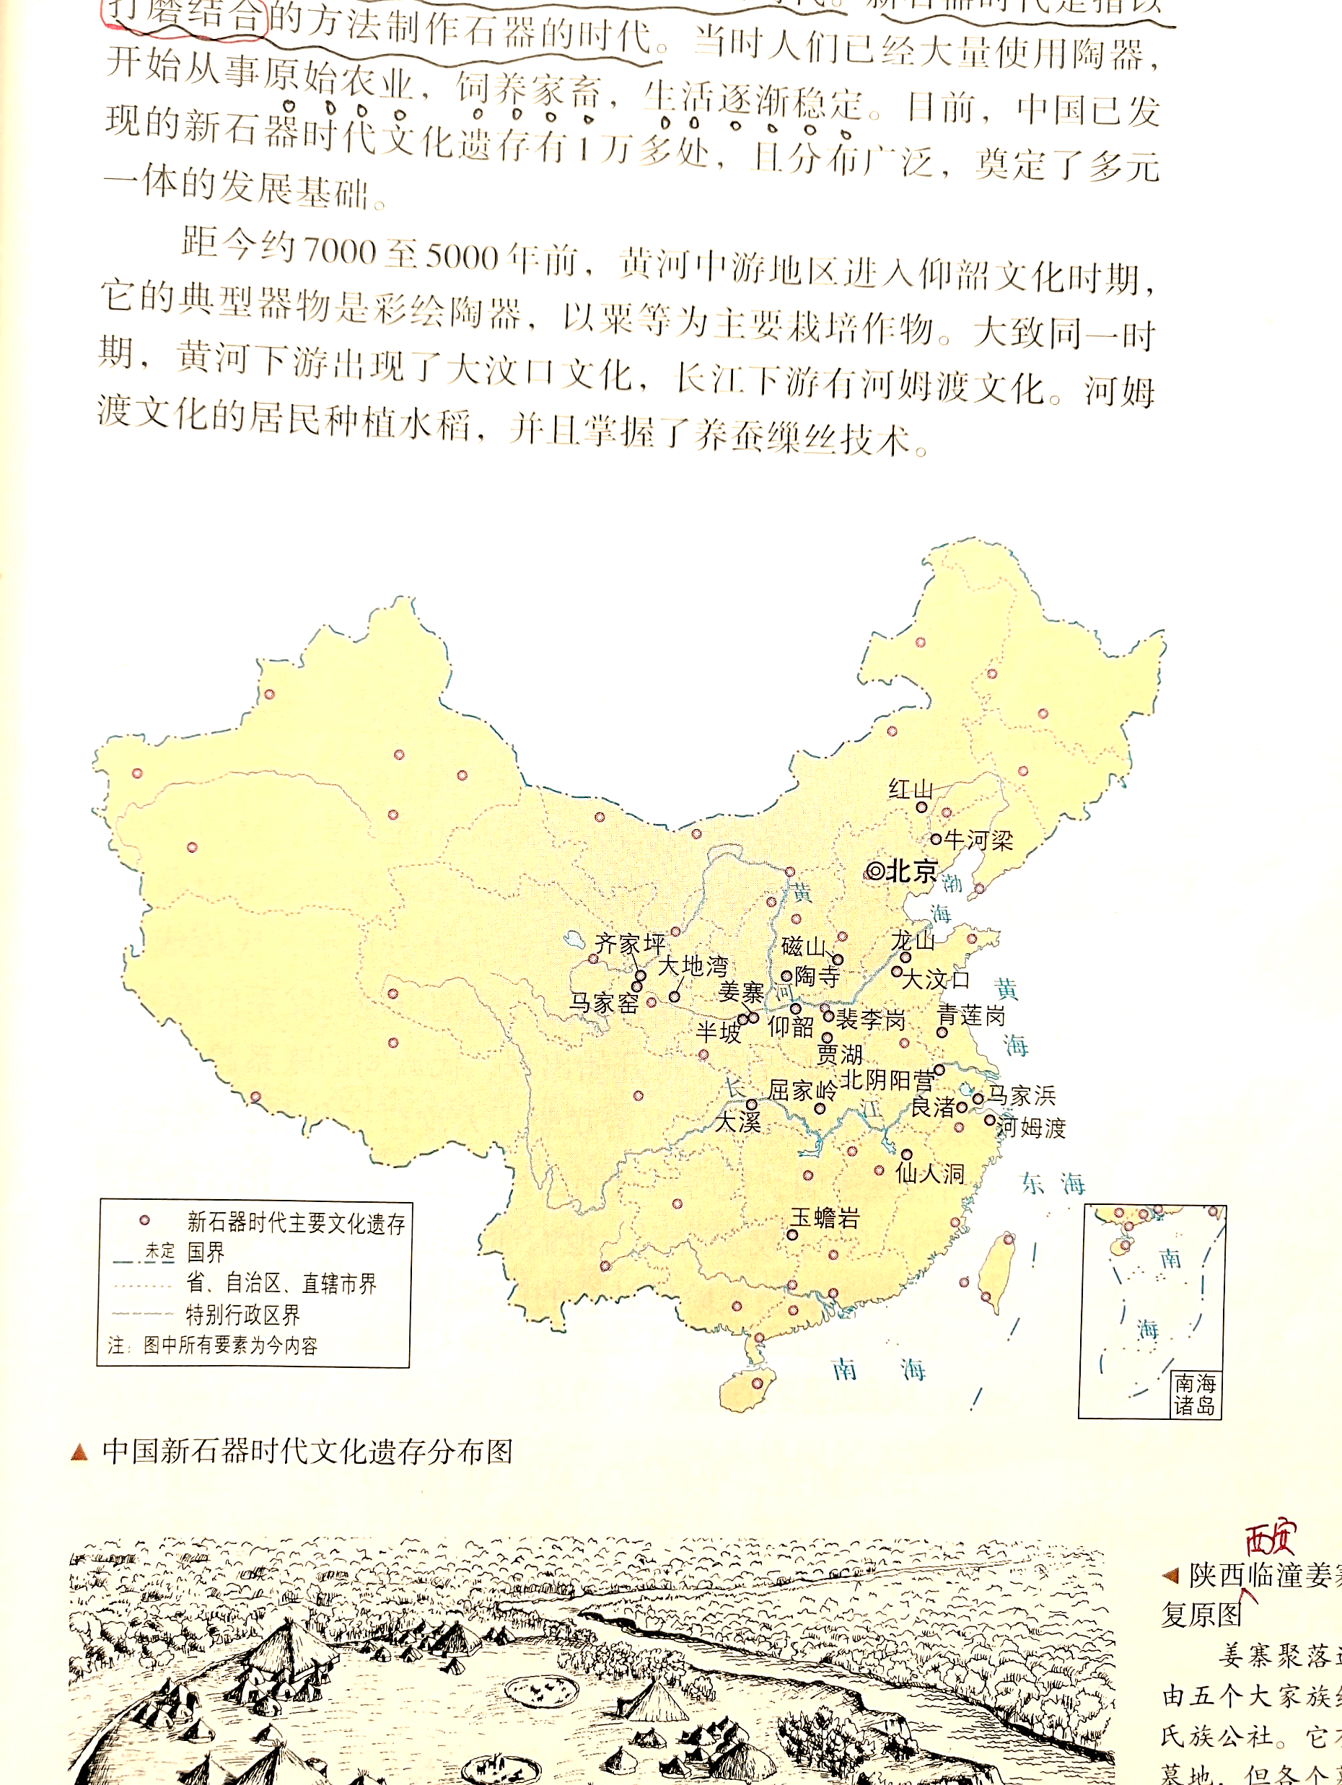
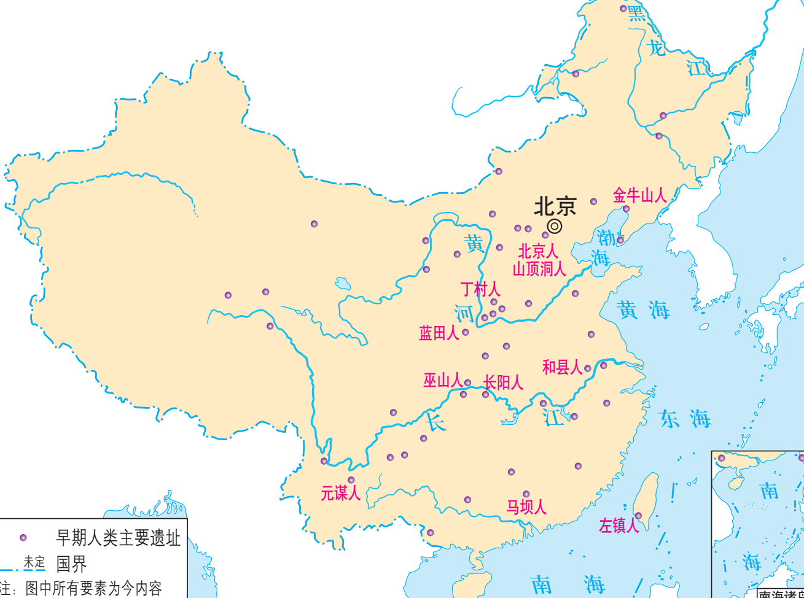
中华文明的起源
旧石器时代
新石器时代
距今约170万年
距今约1万年
距今约5000年

Slide 5
旧石器时代
生活特点：
使用打制石器
过着群居生活
从事渔猎和采集
学会用火
北京人
时间：距今约70万至20万年
地位：北京人遗址是迄今为止所知的世界上内涵最丰富的、材料最齐全的直立人遗址
分布广，主要集中在江河流域
元谋人
时间：距今约170万年
地位：我国境内已知最古老的直立古人类

Slide 6
新石器时代
生活特点：
打磨结合制作石器
从事原始农业，饲养家畜
使用陶器
建村定居
分布广，朝着多元一体、中原核心的方向发展

Slide 7
新石器时代
时期 | 文化遗存 | 活动区域 | 文化特点
新石器时代早期 | 仰韶文化 | 黄河中游 | 彩绘陶器；以粟为主要栽培作物
 | 大汶口文化 | 黄河下游 | 彩绘陶器、黑陶
 | 河姆渡文化 | 长江下游 | 种植水稻；掌握了养蚕缫丝技术
新石器时代晚期 | 龙山文化 | 黄河中下游 | “黑陶”，又称“蛋壳陶”
 | 红山文化 | 辽河上游 | 出土了精美的玉器，出现较大规模的祭坛和神庙
 | 良渚文化 | 长江下游

Slide 8
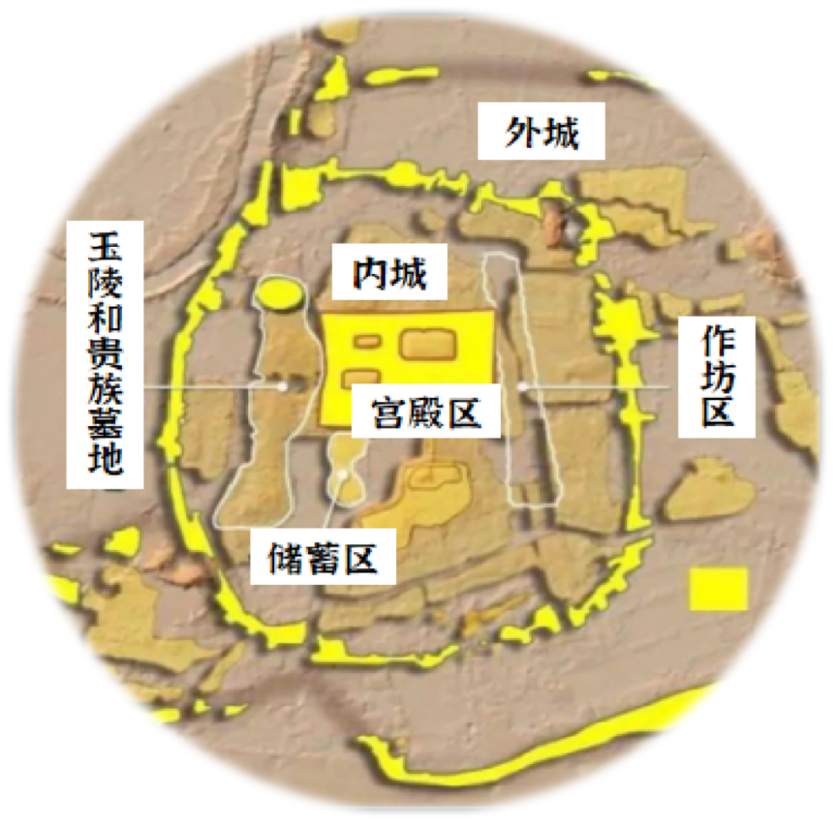
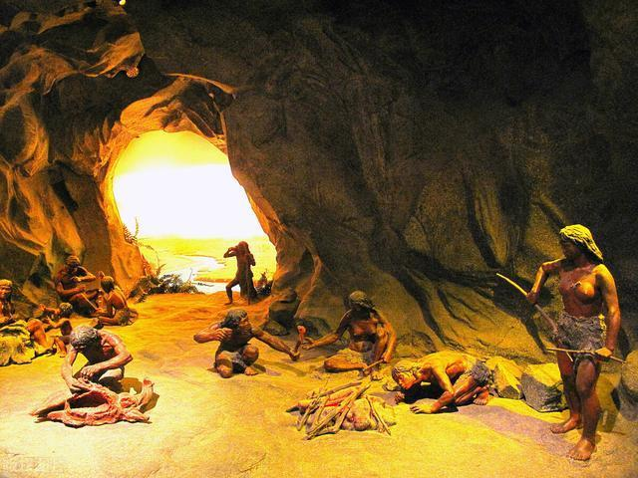
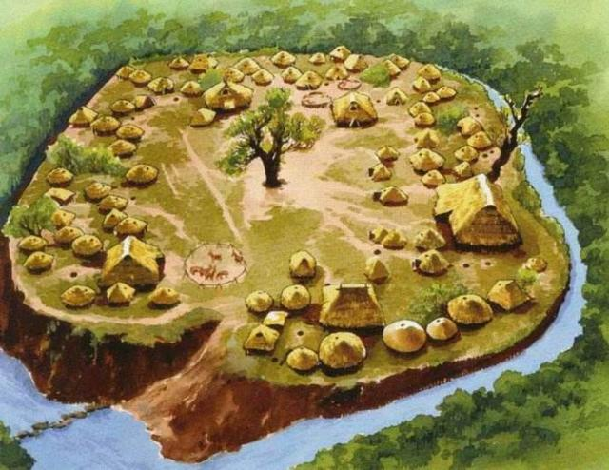
社会组织的演进
生产力的发展
原始人群
母系氏族社会
父系氏族社会
“氏族公社的进一步组合形成部落，部落内各氏族彼此可以通婚。在新石器时代晚期，若干部落由于共同的利益又结成部落联盟，以联盟议事会为最高权力机构，还推选出军事首长。”
——《中国古代简史》

Slide 9
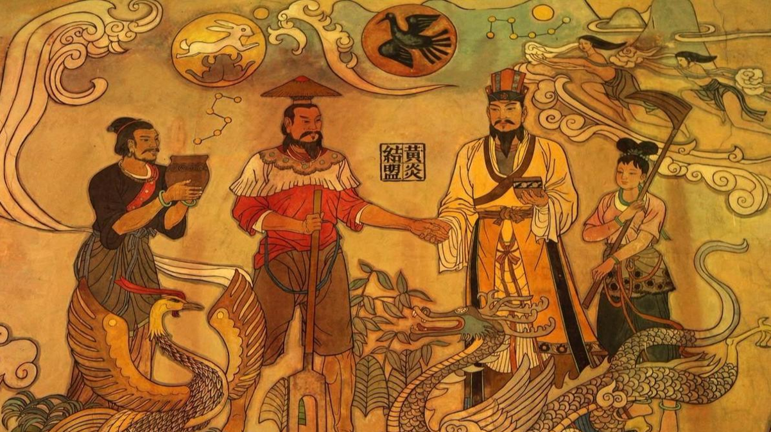
贰
中华文明的发展

Slide 10
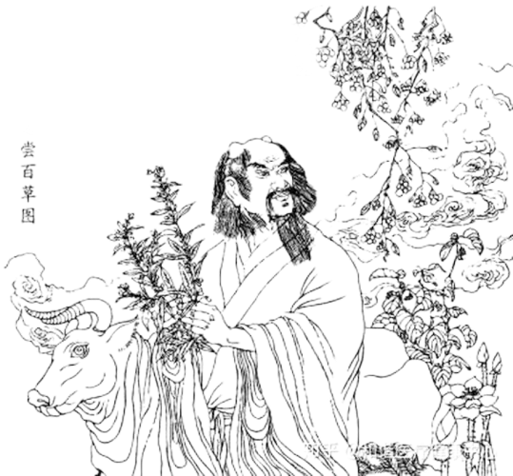
从部落到国家
“太古之时，未有布帛，人食禽兽肉而衣其皮，知蔽前，未知蔽后。”卧之詓詓，行之吁吁，饥即求食，饱即弃余；茹毛饮血，而衣皮苇；于是伏羲仰观象于天，俯察法于地；因夫妇，正五行；始定人道，画八卦以治下；下伏而化之，故谓之伏羲也。谓之神农何？古之人民，皆食禽兽肉；至于神农，人民众多，禽兽不足；于是神农因天之时，分地之利；制耒耜，教民农作；神而化之，使民宜之，故谓之神农也。谓之燧人何？钻木燧取火，教民熟食；养人利性，避臭去毒，谓之燧人也。
古史传说时代
尧曰：嗟四岳，朕在位七十载，汝能庸命，践朕位。岳应曰：鄙德，忝帝位。尧曰：悉举贵戚及疏远隐匿者。众皆言于尧曰：有矜在民间曰虞舜……舜子商均亦不肖，舜乃预荐禹于天；十七年而崩。三年之丧毕，禹乃亦让舜子，如舜让尧子，诸侯归之。然后，禹践天子位。尧子丹朱，舜子商均，皆有疆土以奉先祀，服其服，礼乐如之；以客见天子，天子弗臣，示不敢专也。
禅让制
万邦时代
“华夏族的形成是一个由最初的核心部族集团逐渐融会周围其他部族的长期过程，这一进程在五帝以后很长的历史时期内仍然不断延续。”
——《中国古代简史》

Slide 11
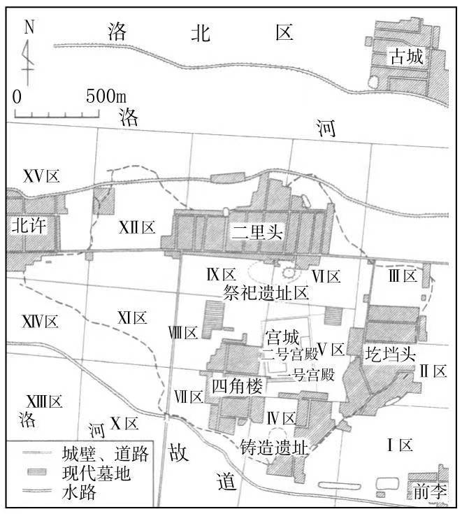
夏朝的统治（BC2070-BC1600)
联盟的发展需要领导权力进一步集中，以适应对外战争和对内管理的需要。
——《中国古代简史》
二里头遗址现在还不能确证是夏都，因为缺少如甲骨文那样的内证性的文字证据出土。二里头有可能是夏，乃至极有可能是夏，但这仍是假说。”
——《寻找夏朝》

Slide 12
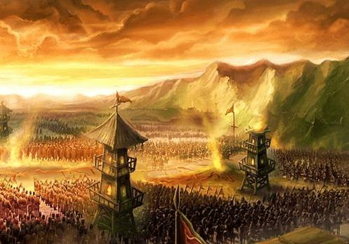
叁
早期国家的统治

Slide 13
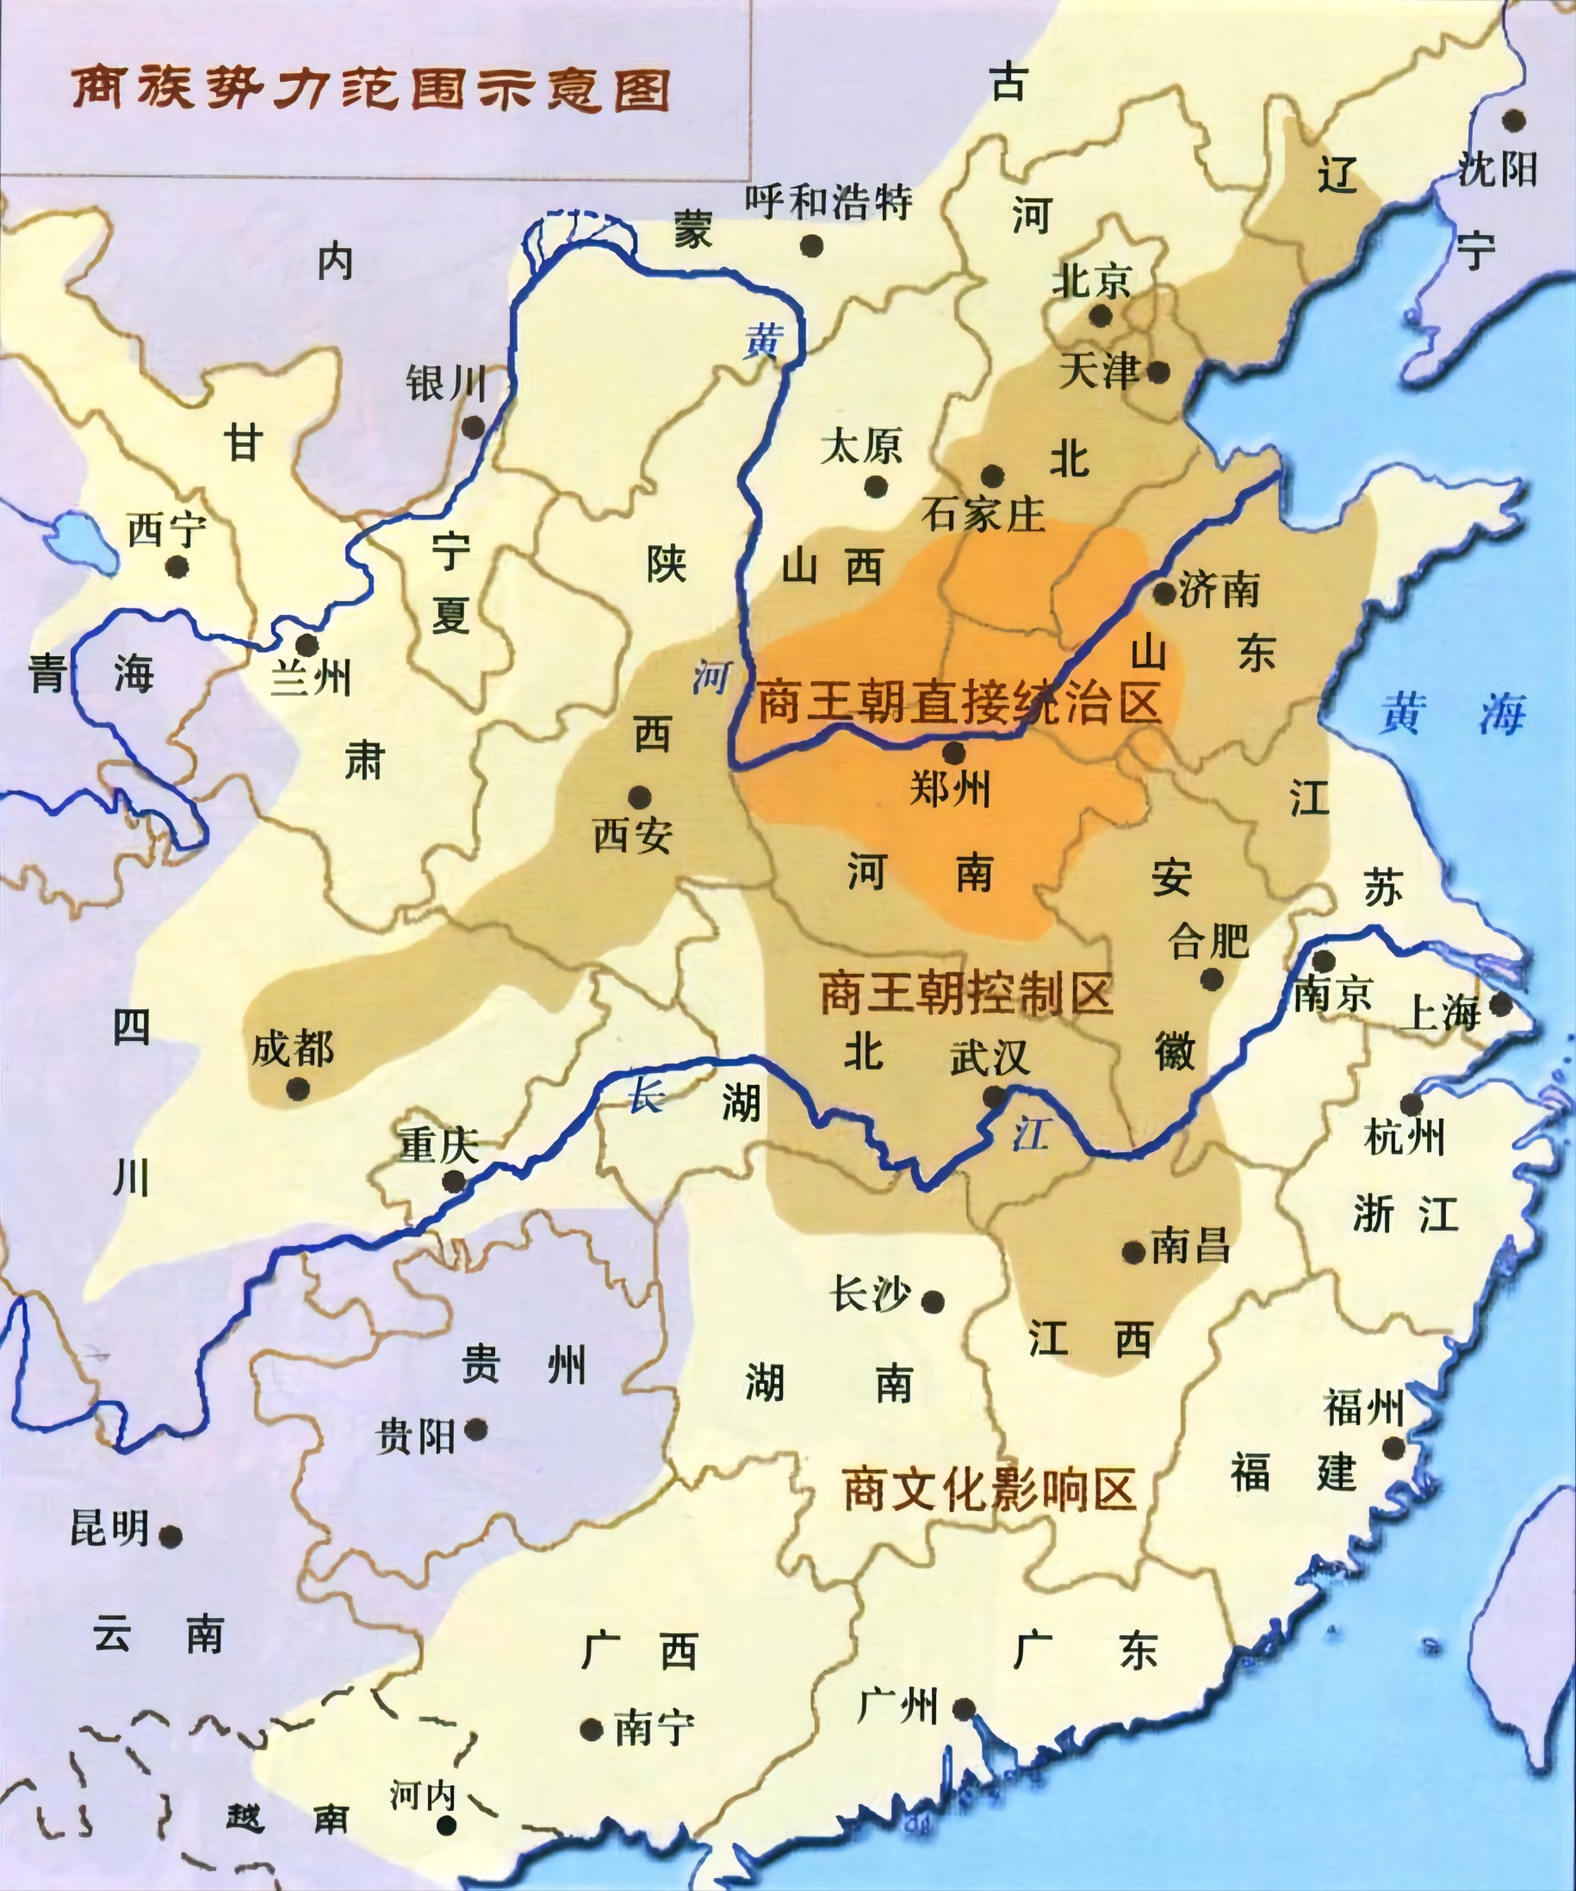
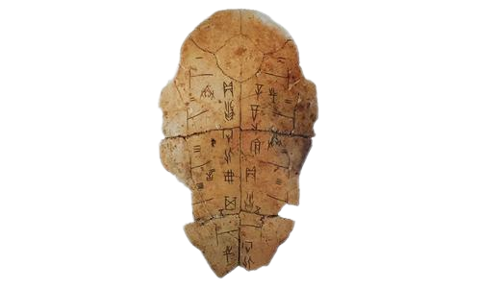
商朝的统治（BC1600-BC1046)
统治方式——内外服制度
内服：商王直接控制的王畿地区
外服：商王间接控制的方国和部族
思考：商朝实行内外服制度的原因？
天命玄鸟，降而生商

Slide 14
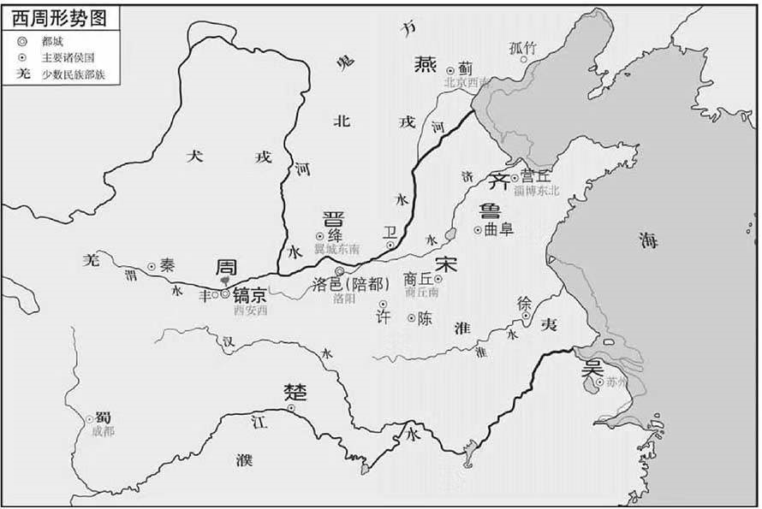
西周的统治（BC1046-BC771)
（武王）封商纣子禄父殷之余民。……武王追思先圣王，乃褒封神农之后于焦，帝尧之后于蓟，帝舜之后于陈，大禹之后于杞。于是封功臣谋士，而师尚父为首封。封尚父于营丘，曰齐。封弟周公旦于曲阜，曰鲁。封召公奭于燕。封弟叔所于管，弟叔度于蔡。余各以次受封。
——《史记·周本纪》
分封制
分封目的：为了进行有效的统治，维护奴隶制的统治秩序
分封对象：同姓诸侯、先王之后、异姓功臣
“周初立七十一国，姬姓独居五十三人。”

Slide 15
西周的统治（BC1046-BC771)
宗法制度是由原始社会末期的父系家长制演变而来的，是以嫡长子继承制为基本特点的权力分配制度。周王为天下的大宗，其嫡长子为宗子，是王位继承者，称世子；庶子为小宗，周王封其为诸侯，或留在中央为卿、大夫。诸侯、卿大夫或士，各为本支的大宗，其嫡长子为职禄继承者；庶子为小宗，再分封。此小宗又为本支的大宗。如此推演无穷。
——《简明中国古代史》
特点：
（1）核心：嫡长子继承制
（2）大小宗等级严格并且具有相对性
（3）血缘关系和政治关系紧密结合（家国同构）
影响：
（1）保证各级贵族在政治上的特权和垄断地位
（2）有利于统治集团的稳定和团结
嫡长子
大宗
天子
天子
天子
天子
宗法制
大宗
其余诸子
诸侯
诸侯
诸侯
小宗
大宗
大夫
大夫
小宗
士
小宗
分封制、宗法制相互补充，解决了统治阶级内部在权力和财产分配方面的冲突与矛盾。

Slide 16
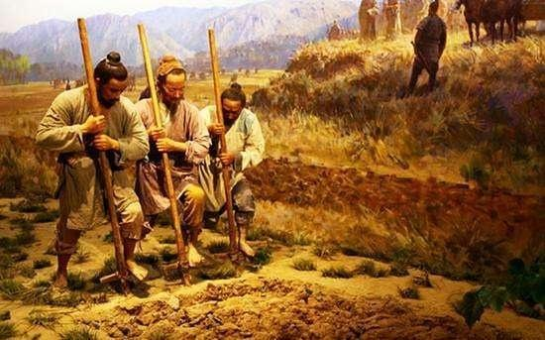
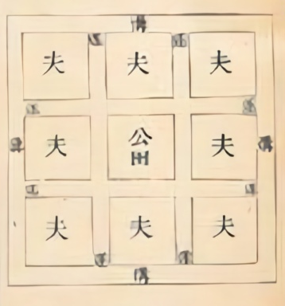
西周的统治（BC1046-BC771)
土地所有制：奴隶主贵族土地所有制
土地经营基本方式：井田制
“方里而井，井九百亩，其中为公田，八家皆私百亩；同养公田。公事毕然后敢治私事。”
——《孟子·滕文公上》

Slide 17
课后思考
《礼记·礼运》称禹以前为“大同”之世,禹以后为“小康”之世。前者的特点是“天下为公,选贤与能,讲信修睦,故人不独亲其亲,不独子其子。……货恶其弃于地也,不必藏于己,力恶其不出于身也,不必为己”;而后者则是“天下为家,各亲其亲,各子其子,货力为己,大人世及以为礼,城郭沟池以为固”。
思考：如何认识中国历史“从大同向小康“的转变？这种转变是否为历史的进步

